Slide 1

PHÒNG GIÁO DỤC VÀ ĐÀO TẠO QUẬN LONG BIÊN
TRƯỜNG MẦM NON ĐÔ THỊ VIỆT HƯNG
PHÁT TRIỂN NHẬN THỨC
NBPB:
MÀU ĐỎ - MÀU VÀNG
Lứa tuổi: 24 – 36 tháng
Giáo viên: Nguyễn Thị Giang

Slide 2
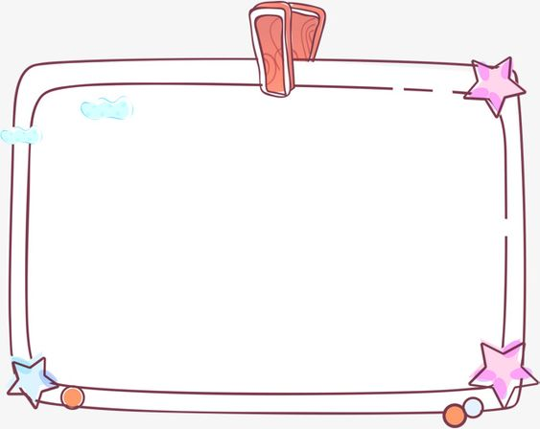



Slide 3

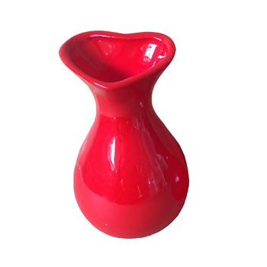
NHẬN BIẾT MÀU ĐỎ
Màu đỏ

Slide 4

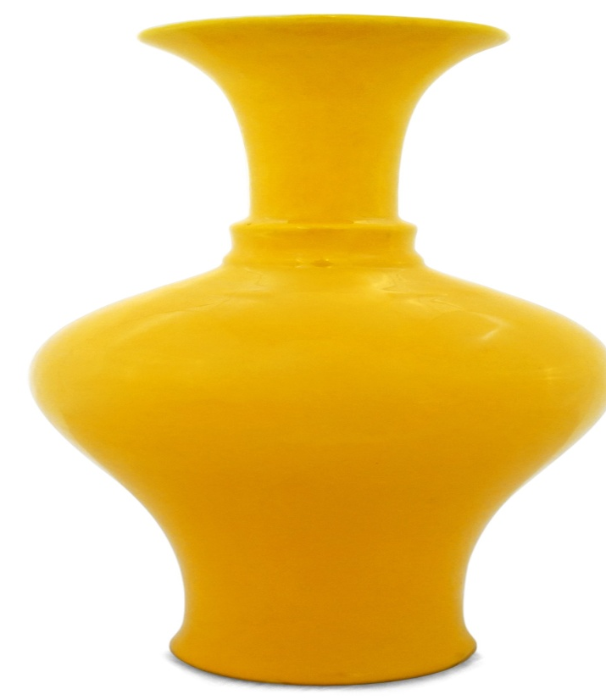
NHẬN BIẾT MÀU VÀNG
Màu vàng

Slide 5
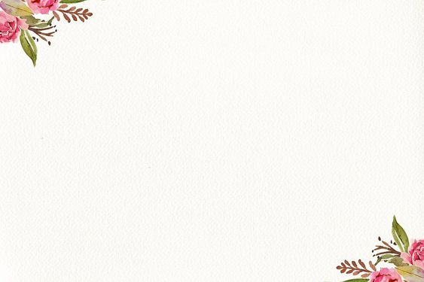


Bé hãy chọn màu vàng?

Slide 6
Bé hãy chọn màu đỏ?

Slide 7

CHÚC CÁC BÉ CHĂM NGOAN, HỌC GiỎI!

